Slide 1
বিসমিল্লাহির রাহমানির রাহিম
আজকের শ্রেনিতে সবাইকে স্বাগতম

Slide 2
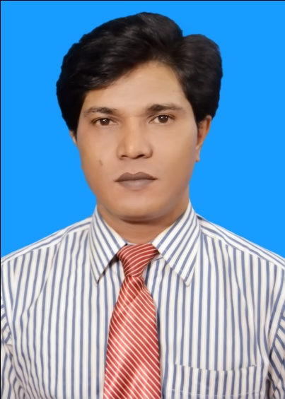
শিক্ষক পরিচিতি
মোহাম্মমোহাম্মদ হারুনুর রশীদ
প্রভাষক - হিসাববিজ্ঞান বিভাগ
শহীদ জিয়াউর রহমান কলেজ, জামালপুর।
মোবা: 01711-378527
harun4921@gmail.com
শ্রেনি: দ্বাদশ
বিষয়: হিসাববিজ্ঞান 2য়পত্র
অধ্যায়: দশম
সময়: ৫০ মিনিট
তারিখ: 29/০৫/২০২০ ইং

Slide 3
আজকের পাঠ
ব্যবস্থাপনা হিসাববিজ্ঞান পরিচিতি
শিখনফল
এই অধ্যায় পাঠ শেষে শিক্ষার্থীরা-
১। ব্যবস্থাপনা হিসাববিজ্ঞান সম্পর্কে ধারণা নিতে পারবে।
২। ব্যবস্থাপনা হিসাববিজ্ঞানের গুরুত্ব/প্রয়োজনীয়তা বর্ণনা করতে পারবে।
৩। ব্যবস্থাপনা হিসাববিজ্ঞান ও আর্থিক হিসাববিজ্ঞানের মধ্যে পার্থক্য চিহ্নিত করতে পারবে।
৪। বাজেট ও বাজেটীয় নিয়ন্ত্রণ সম্পর্কে বর্ণনা করতে পারবে।
৫। বিভিন্ন প্রকারের বাজেট তৈরি করতে পারবে।
৬। ব্যয় পরিমাণ মুনাফা সম্পর্ক ব্যাখ্যা করতে পারবে।
৭। ব্যয় পরিমাণ মুনাফা বিশ্লেষণের উদ্দেশ্য বর্ণনা করতে পারবে।
৮। সমচ্ছেদ বিশ্লেষণ সম্পর্কে ধারণা ব্যাখ্যা করতে পারবে।
৯। সমচ্ছেদ বিন্দু নির্ধারণের পদ্ধতি বর্ণনা করতে পারবে।

Slide 4
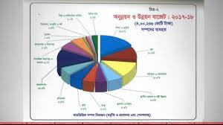
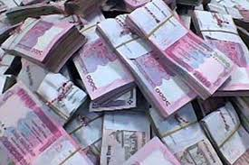
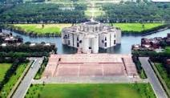
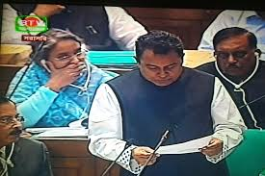
নিচের ছবি গুলো দেখ ও চিন্তা কর।
ছবিগুলো দেখে কিছু বুঝতে পারলে? তাহলে, হাত উঠাও এবং বল। বাংলাদেশের বাজেট কে প্রস্তুত করেন এবং কোথায়, কে উপস্থাপন করেন? বলতো দেখি?

Slide 5
উদাহরণঃ
সাদিয়া এন্ড ব্রাদার্স একটি উৎপাদনকারি প্রতিষ্ঠান, 2020 সালের প্রথম তিন মাসের উৎপাদন সংক্রান্ত তথ্যাদি নিম্নরুপঃ
মাসের নাম | বিবরণ | একক
জানুয়ারি
 | প্রত্যাশিত বিক্রয় | 20,000
 | অনুমিত সমাপনী মজুদ | 3,000
 | প্রারম্ভিক মজুদ | 5,000
ফেব্রুয়ারি
 | প্রত্যাশিত বিক্রয় | 25,000
 | অনুমিত সমাপনী মজুদ | 5,000
 | প্রারম্ভিক মজুদ | 3,000
মার্চ
 | প্রত্যাশিত বিক্রয় | 30,000
 | অনুমিত সমাপনী মজুদ | 4,000
 | প্রারম্ভিক মজুদ | 5,000
উপরিউক্ত তথ্যের ভিত্তিতে একটি উৎপাদন বাজেট তৈরি কর।

Slide 6
সাদিয়া এন্ড ব্রাদার্স এর
উৎপাদন বাজেট
2020 সালের প্রথম তিন মাসের জন্য
বিবরণ | জানুয়ারি | ফেব্রুয়ারি | মার্চ
 | একক | একক | একক
প্রত্যাশিত বিক্রয় | 20,000 | 25,000 | 30,000
যোগ: অনুমিত সমাপনী মজুদ | 3,000 | 5,000 | 4,000
মোট প্রয়োজন | 23,000 | 30,000 | 34,000
বিয়োগ: প্রারম্ভিক মজুদ | 5,000 | 3,000 | 5,000
প্রত্যাশিত উৎপাদন | 18,000 | 27,000 | 29,000

Slide 7
একক কাজ
সিদ্ধান্ত গ্রহণের ক্ষেত্রে ব্যয় পরিমান মুনাফা বিশ্লেষণের ব্যাখ্যা কর।
সময় 6 মিনিট

Slide 8
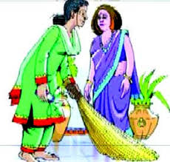
জোড়ায় কাজ
বাজেট ও বাজেটীয় নিয়ন্ত্রণ সম্পর্কে বর্ণনা কর।
সময় 7 মিনিট

Slide 9
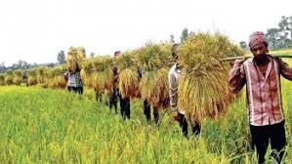
দলীয় কাজ
1। ব্যবস্থাপনা হিসাববিজ্ঞান ও আর্থিক হিসাববিজ্ঞানের মধ্যে পার্থক্য বর্ণনা কর।
২। ব্যবস্থাপনা হিসাববিজ্ঞানের তথ্যাবলি-
(ক) অতীত সম্পর্কিত (খ) বর্তমান সম্পর্কিত (গ) * ভবিষ্যত সম্পর্কিত (ঘ) মুনাফা সম্পর্কিত ৩। ব্যবস্থাপনা হিসাববিজ্ঞানের হলো-
(ক) নির্দেশ প্রদান (খ) উপদেশ প্রদান (গ) * পরামর্শ প্রদান (ঘ) অনুরোধ করা
৪। কোন সালে বাজেট শব্দটি সর্বপ্রথম ব্যবহৃত হয়?
(ক) 1963 সালে (খ) * 1973 সালে গ) 1983 সালে (ঘ) 1993 সালে
সময় 8 মিনিট

Slide 10
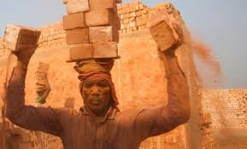
মূল্যায়ন
১। ব্যয় পরিমাণ মুনাফা বিশ্লেষণের উদ্দেশ্য বর্ণনা করে লিখে আনবে।
২। ব্যবস্থাপনা হিসাববিজ্ঞান সম্পর্কে ধারণা বর্ণনা করে লিখে আনবে।
বাড়ীর কাজ:
সমচ্ছেদ বিন্দু নির্ধারণের পদ্ধতি বর্ণনা করে লিখে আনবে।

Slide 11
সবাইকে ধন্যবাদ জানিয়ে আজকের ক্লাশ শেষ করছি।
আল্লাহ হাফেজ

